Slide 1
ACOLLIDES
Setmana del 6-10 maig

Slide 2
DILLUNS
Observem la natura
El mes de maig és el mes de les flors, de la bellesa, de l’harmonia, de l’alegria.
Anem a la natura?
Som observadors?Ens adonem de tot el que ens envolta ?
Ens admirem dels colors?
Sentim les aromes de la gespa fresca, de les flors?
Deixa’t portar per les imatges,
gaudeix de la natura ,
els colors i els sons.
https://www.youtube.com/watch?v=I_twspgS6TQ

Slide 3
DImartS
MEDITACIÓ
Avui anem al peu d’un penya-segat per respirar l’aire del mar i sentir-nos …
Aprofiteu aquests breus moments de calma i tranquil·litat per començar el dia.
https://youtu.be/kPGFRrcxaDM?t=28

Slide 4
DImecreS
CÀNTIC DE LES CRIATURES
https://www.youtube.com/watch?v=7_bGI-A4UVE

Slide 5
DIjouS
COM UN ARBRE…
Per tal d’alimentar-se i ser fort,
l’arbre endinsa profundament les seves arrels a la terra.
I per tal de créixer estira les seves branques cap a la llum.
Nosaltres som com una arbre,
tenim la responsabilitat de créixer i cada vegada ser més persona.
Voldria créixer i estendre’m talment com un arbre ferm.
Vull posar-ho tot de la meva parta per aprendre a anar-me fent cada dia més responsable.
Com l’arbre, no volem tenir por de creixer!

Slide 6
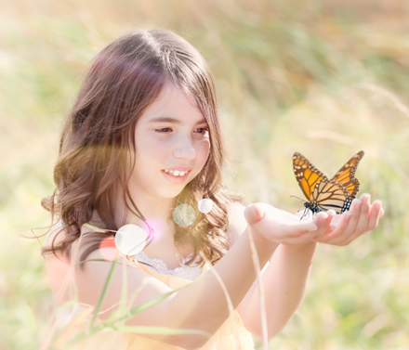
DIvendreS
Mirem cap endins…
Estem acabant la setmana en la que hem començat el dia admirant la natura.
Si tu fossis aquesta nena, quins pensaments tindries?

